Slide 1
La data visualisation
avec Python

Slide 2
Au programme
Data visualisation avec Python
Plan
L’importance de la data visualisation
Pourquoi a-t-on besoin de la data visualisation dans le business ?
La data visualisation pour la prise de décision
Pièges et embûches de la data visualisation
La data visualisation statique
Matplotlib
Seaborn
La data visualisation interactive
Bokeh
Plot.ly
Comment faire un bon graphique

Slide 3
L’importance de la data visualisation

Slide 4

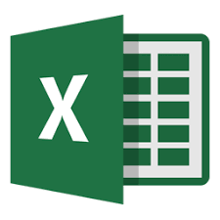
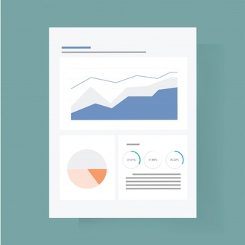
L’importance de la data visualisation
Pourquoi la data visualisation ?
1) Convertir les données en graphiques interactifs pour une interprétation dynamique
2) Créer des dashboard agréables à la vue
3) Repérer des structures/motifs dans les données, des tendances et des corrélations
4) Avoir une vue exhaustive des informations dans les données
5) Présenter de façon intuitive des gros volumes de données
6) Mettre en valeurs les résultats d'une analyse

Slide 5
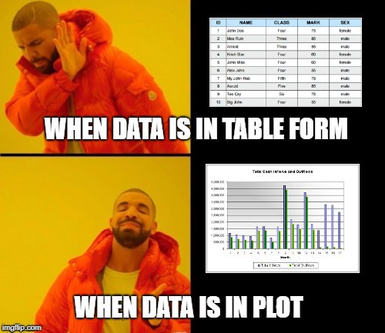
L’importance de la data visualisation
Pourquoi la data visualisation ?
1) Convertir les données en graphiques interactifs pour une interprétation dynamique
2) Créer des dashboard agréables à la vue
3) Repérer des structures/motifs dans les données, des tendances et des corrélations
4) Avoir une vue exhaustive des informations dans les données
5) Présenter de façon intuitive des gros volumes de données
6) Mettre en valeurs les résultats d'une analyse

Slide 6

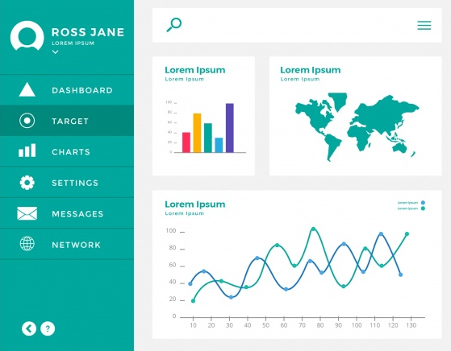
L’importance de la data visualisation
Data visualisation et prise de décision
1) Analyser le processus pour se concentrer sur les zones d'amélioration
2) Favorise un approche créative pour comprendre les informations cachées dans les données
3) Donne la vie aux données au travers de graphiques
4) Permet d'identifier de nouvelles opportunités de
business
5) Comprendre le comportement des clients

Slide 7
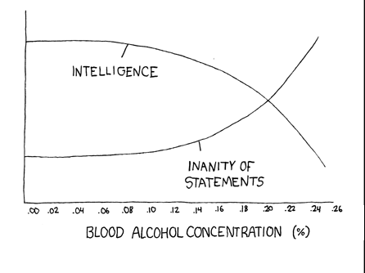
L’importance de la data visualisation
Data visualisation et prise de décision
1) Analyser le processus pour se concentrer sur les zones d'amélioration
2) Favoriser un approche créative pour comprendre les informations cachées dans les données
3) Donner la vie aux données au travers de graphiques
4) Permettre d'identifier de nouvelles opportunités de
business
5) Comprendre le comportement des clients

Slide 8
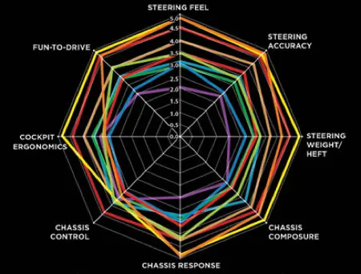
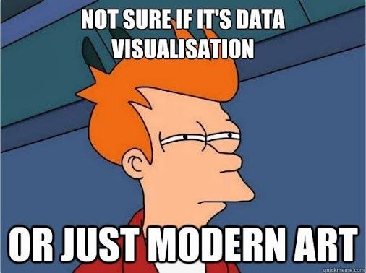
L’importance de la data visualisation
Les pièges de la data visualisation
Data visualization pitfalls

Slide 9
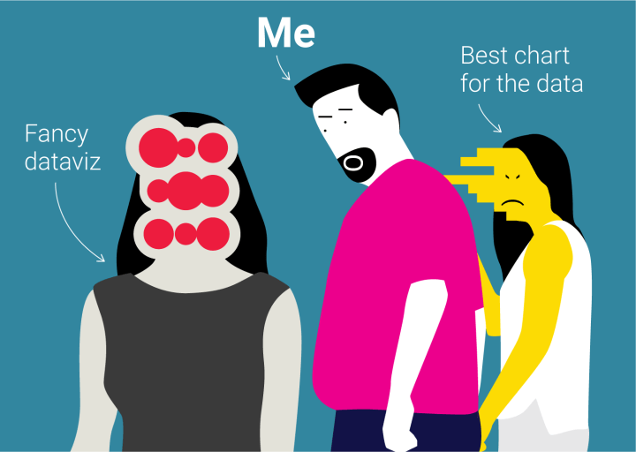
L’importance de la data visualisation
Les pièges de la data visualisation
Le mauvais choix des couleurs
La mauvaise utilisation des diagrammes “camembert” (pie chart)
La surcharge visuelle
Le mauvais design
Les données de mauvaises qualités

Slide 10
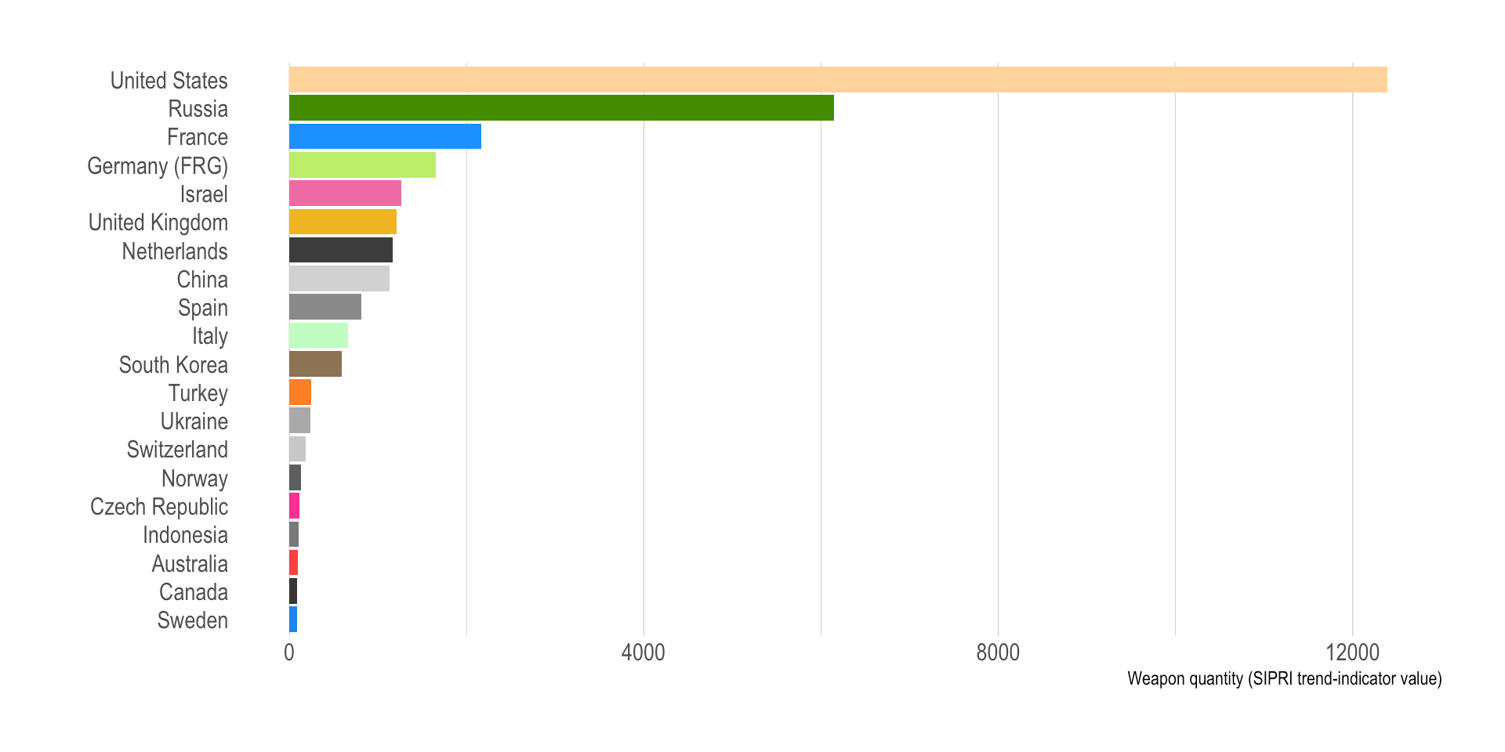
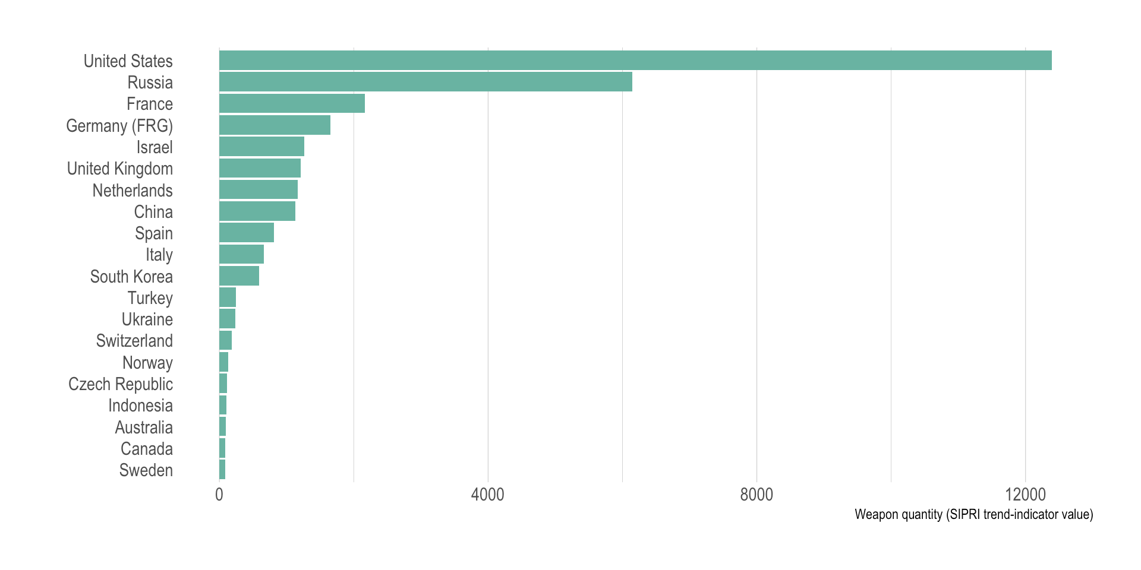
L’importance de la data visualisation
Les pièges de la data visualisation
Le choix des couleurs
quand la couleur n’apporte aucune information

Slide 11
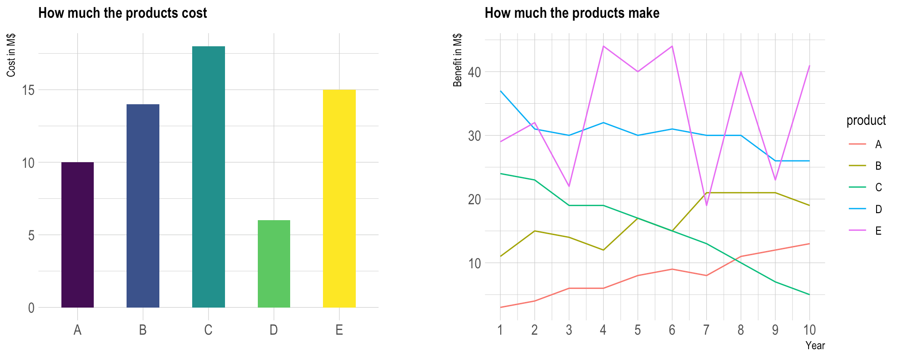
L’importance de la data visualisation
Les pièges de la data visualisation
Le choix des couleurs
utiliser le même code couleur pour des graphiques liés

Slide 12
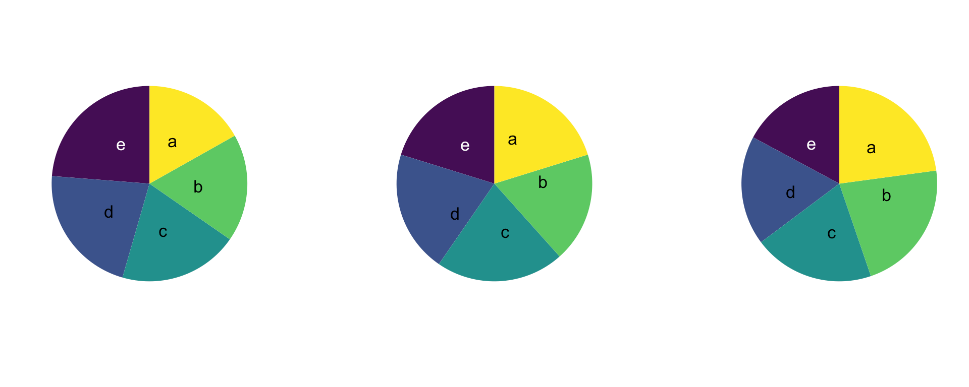
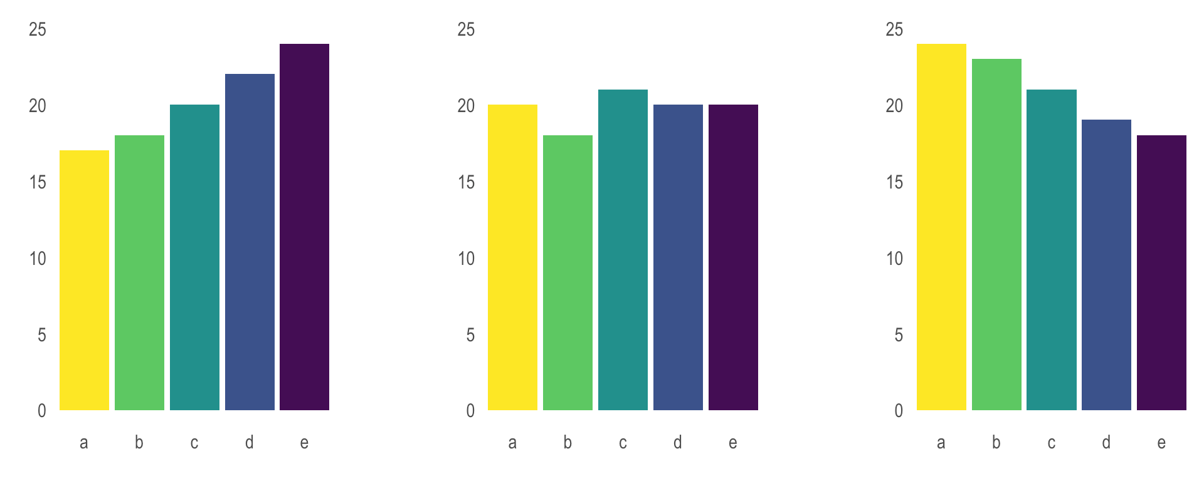
L’importance de la data visualisation
Les pièges de la data visualisation
La mauvaise utilisation des pie charts
l’oeil humain est mauvais quand il s’agit de quantifier des angles

Slide 13
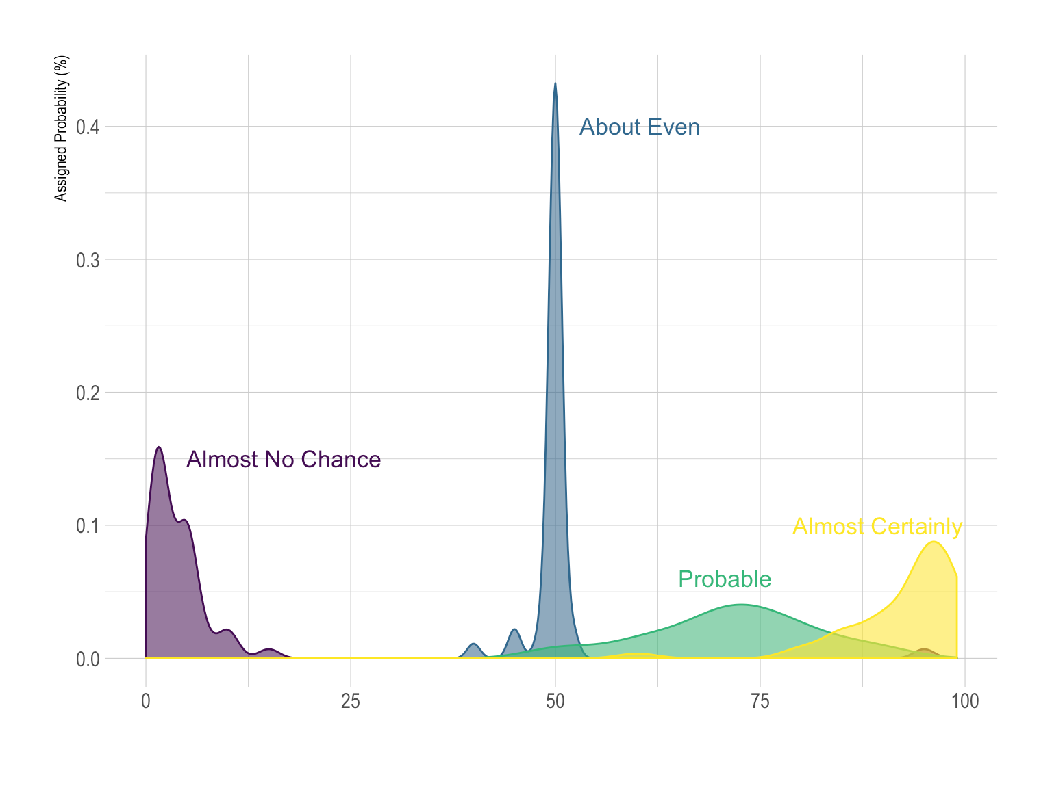
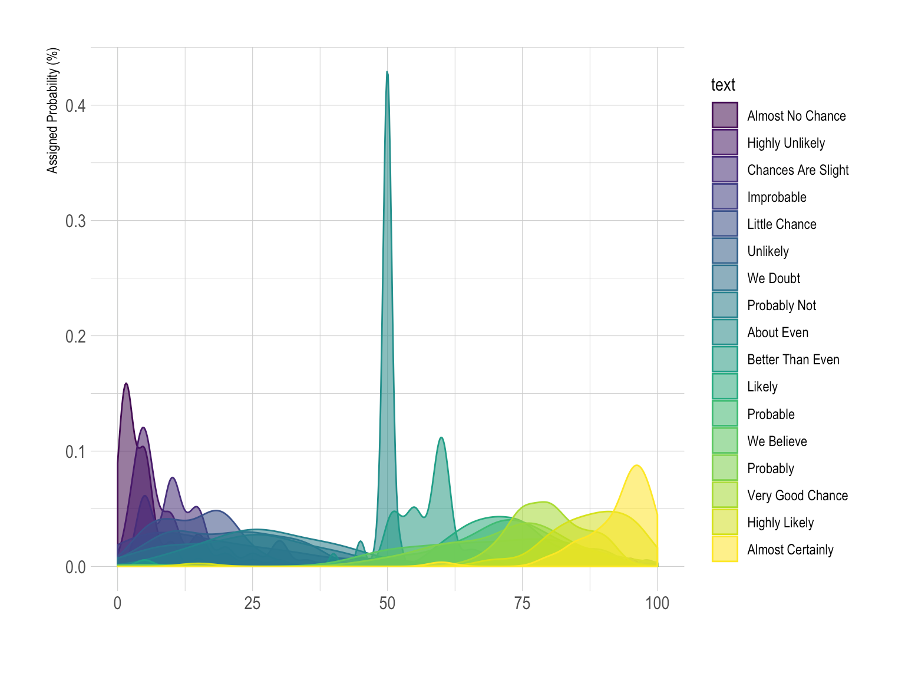
L’importance de la data visualisation
Les pièges de la data visualisation
La surcharge visuelle
trop d’information diminue la lisibilité

Slide 14
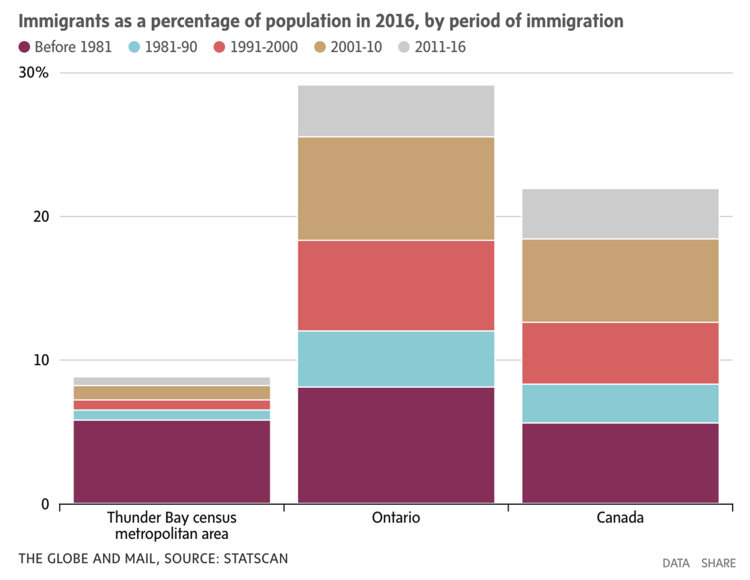
L’importance de la data visualisation
Les pièges de la data visualisation
Le mauvais design
utiliser l’axe des x pour le temps

Slide 15
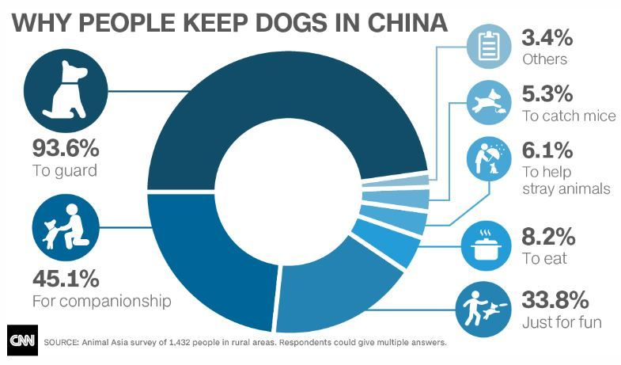
L’importance de la data visualisation
Les pièges de la data visualisation
Les mauvaises données en entrée
195.5% of dog lovers will find this concerning

Slide 16
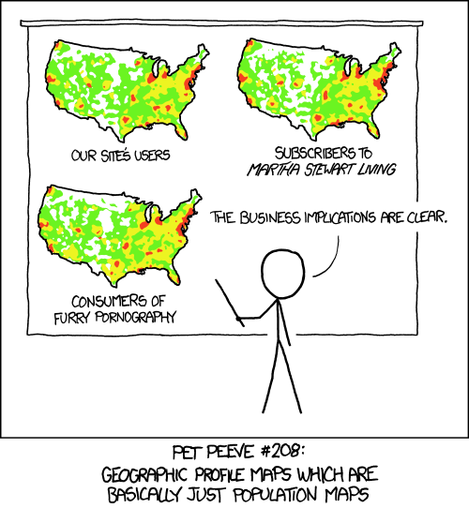
L’importance de la data visualisation
Les pièges de la data visualisation
Plus d’exemples de ce qu’il faut et ne faut pas faire
https://www.data-to-viz.com/caveats.html
https://viz.wtf/

Slide 17
La data visualisation statique

Slide 18
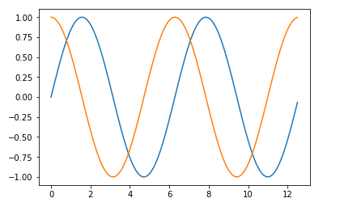
La data visualisation statique
Matplotlib
Librairie de data visualisation statique:
pour faire des graphique en 2D
construite sur Numpy
conçue pour fonctionner avec l'ensemble des fonctionnalités de SciPy
https://matplotlib.org/

Slide 19
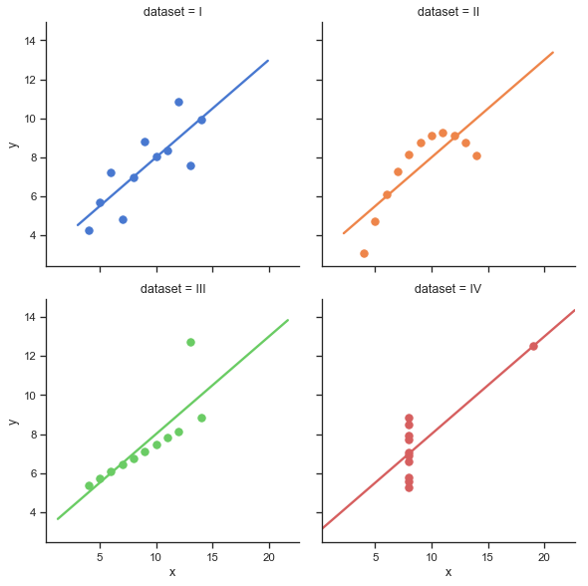
La data visualisation statique
Seaborn
Librairie de data visualisation statique:
basée sur matplotlib
interface intuitive
visualisations esthétiques
en résumé facile à utiliser et joli
http://seaborn.pydata.org/

Slide 20
La data visualisation dynamique

Slide 21
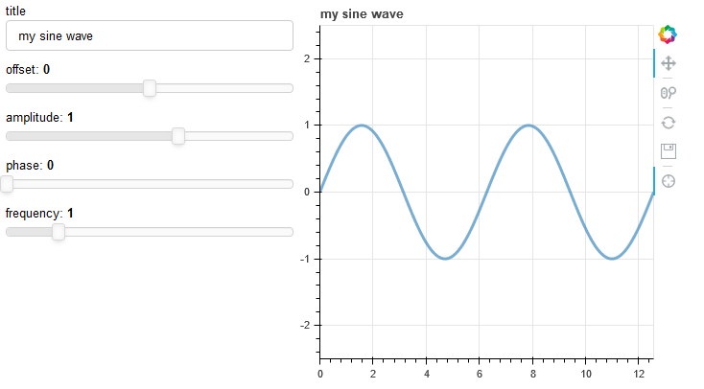
La data visualisation interactive
Bokeh
Librairie de data visualisation pour construire des graphiques complexes:
interactive,
élégante
concise
https://bokeh.pydata.org/en/latest/

Slide 22
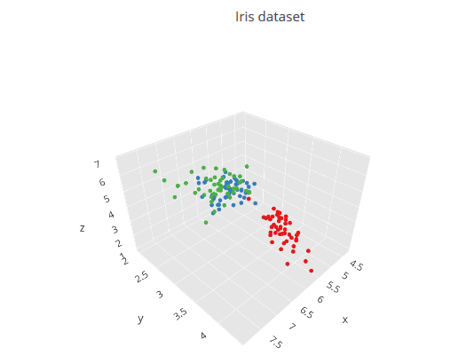
La data visualisation interactive
Plot.ly
Librairie de data visualisation:
interactive
construire des graphiques prêts à être publiés
https://plot.ly/python/

Slide 23
Comment faire un bon graphique
Art et techniques
Définir à l’avance ce que vous voulez voir/montrer/expliquer
Identifier les variables qui vont vous être utiles et celle(s) que vous voulez expliquer
Définir les types de variables:
quantitatives, qualitatives
ordonnées, pas ordonnées
Faire des tests
Montrer à quelqu’un d’autre pour savoir si la personne comprend ce que vous avez fait

Slide 24
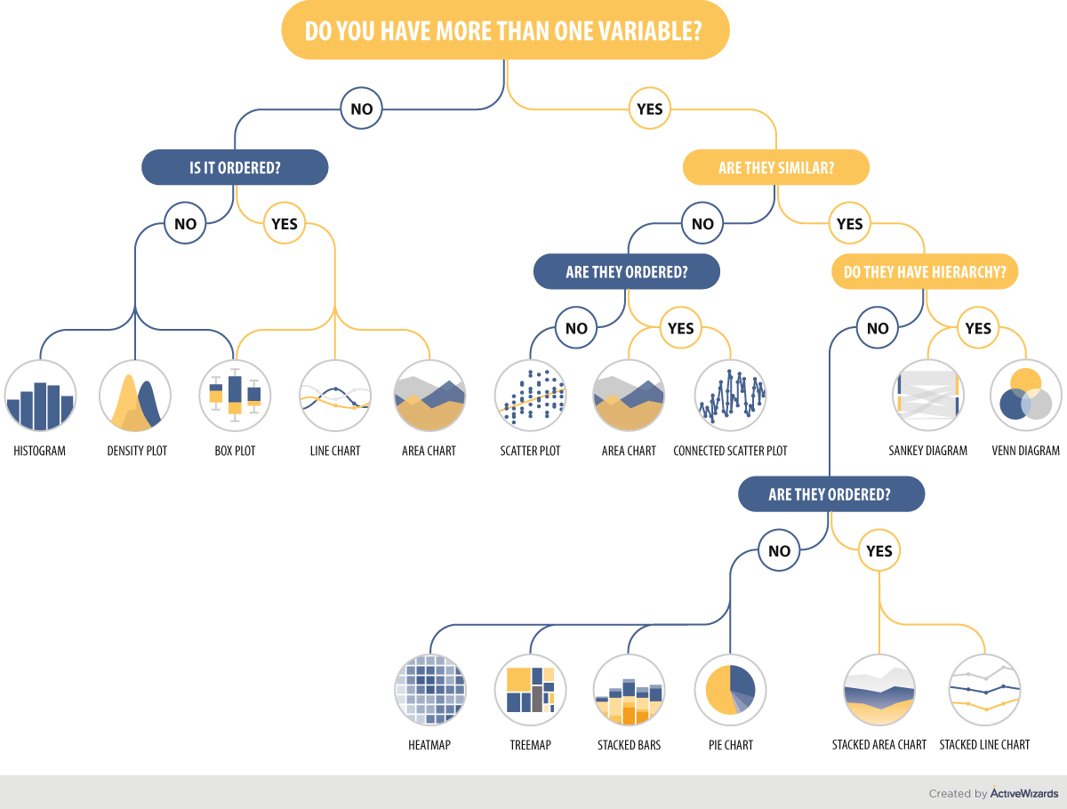
Comment faire un bon graphique
Art et techniques
N’hésitez pas à vous inspirer de ce qui a déjà été fait:
https://informationisbeautiful.net/
https://youtu.be/hVimVzgtD6w
https://flowingdata.com/

Slide 25
Merci
Questions ?

Slide 26
https://towardsdatascience.com/data-visualization-for-machine-learning-and-data-science-a45178970be7

